Slide 1
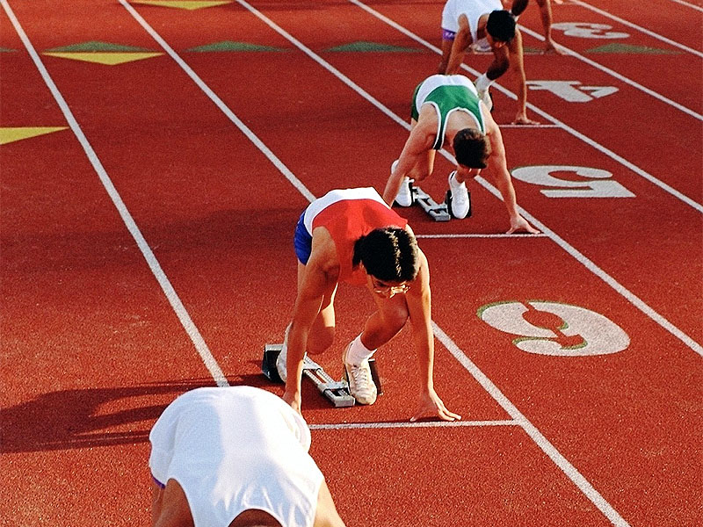
ЛЕГКАЯ АТЛЕТИКА – КОРОЛЕВА СПОРТА!

Slide 2
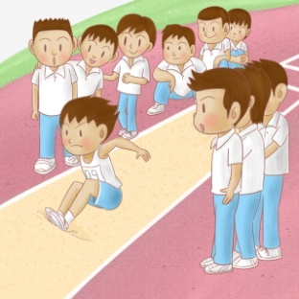
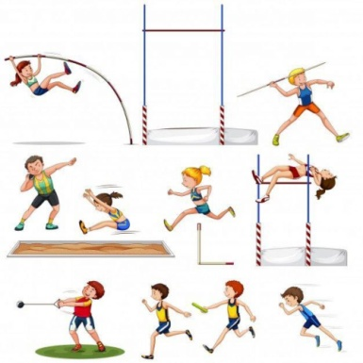
Легкая атлетика включает в себя:
Бег
Метание
Прыжки
Многоборье
Спортивная ходьба

Slide 3
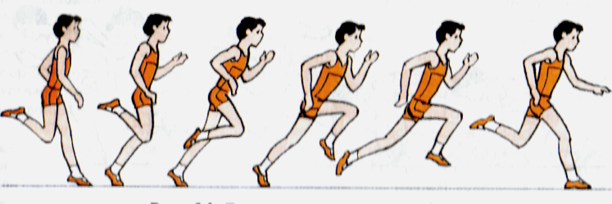
Бег.
Бег - естественный способ передвижения входящий во многие виды спорта. В лёгкой атлетике бег делится на гладкий, с препятствиями, эстафетный и по пересечённой местности. Бег выполняется широким шагом на передней части стопы, с полным выпрямлением ноги в момент отталкивания от земли и выносом бедра другой ноги вперёд-вверх, туловище слегка наклонено вперёд, руки согнуты в локтях, дыхание свободное.

Slide 4
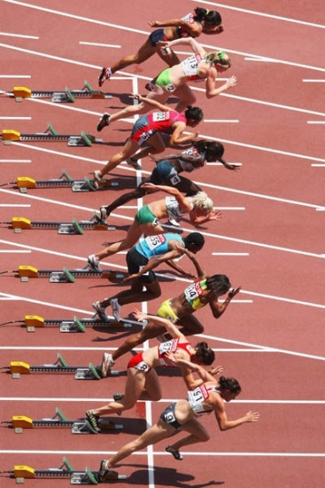
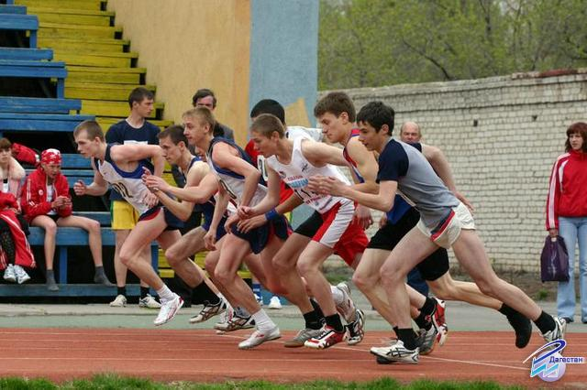
Гладкий бег делится на:
Бег на короткие дистанции
Для учащихся 1-4 классов - 30, 60 метров – условно разделяется на четыре фазы: старт, стартовый разбег, бег по дистанции, финиширование. Для наиболее эффективного начала бега используют низкий старт.
Бег на средние дистанции
Для учащихся 1-4 классов – 600 метров
Бег на длинные дистанции
Для 1- 4 классов – 1000, 1500 метров, 6 минутный бег

Slide 5
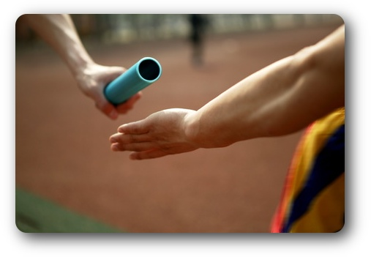
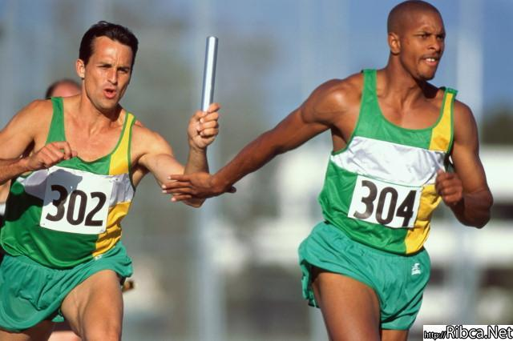
Эстафетный бег.
Цель - быстрее пронести эстафетную палочку от старта до финиша, передавая её друг другу. Вся дистанция делится на этапы одинаковой или разной протяженности. Передача эстафетной палочки осуществляется в 20-метровой зоне. Бегущий на последнем этапе должен пересечь финиш с эстафетной палочкой. Успех передачи зависит от согласованности действий бегунов.

Slide 6
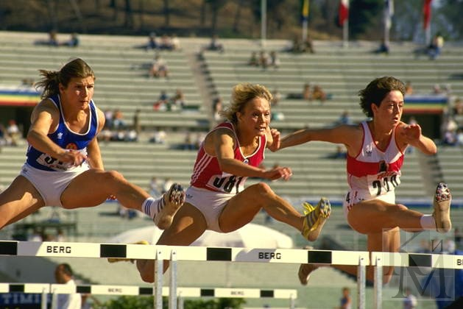
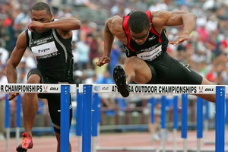
Барьерный бег
Барьерный бег — совокупность легкоатлетических дисциплин, где спортсмены соревнуются в спринтерских видах бега, по ходу которого спортсменам необходимо преодолевать барьеры.
Атлеты на дистанции барьерного бега бегут каждый по своей дорожке. Барьеры расположены через равные интервалы так, чтобы ножки барьера смотрели в направлении старта (чтобы барьер, задетый бегуном, падал вперёд, а не травмировал бегуна).

Slide 7
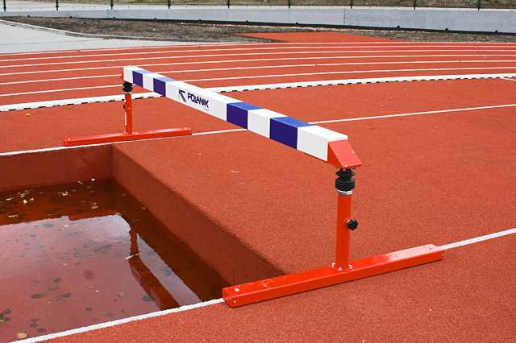
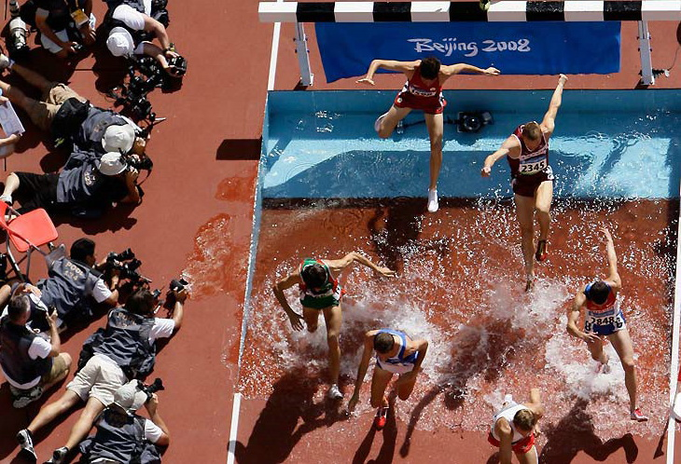
Бег с препятствиями
Бег на 3000 метров с препятствиями, или стипль-чез (англ. steeplechase — скачки с препятствиями), — дисциплина, относящаяся к средним дистанциям беговой легкоатлетической программы. Включает следующие элементы: бег между препятствиями, преодоление препятствий и преодоление ямы с водой. Требует от спортсменов выносливости, владения техникой преодоления препятствий и тактического мышления.

Slide 8
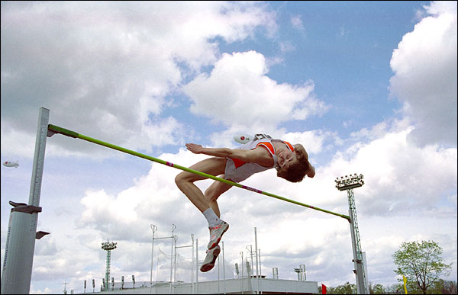
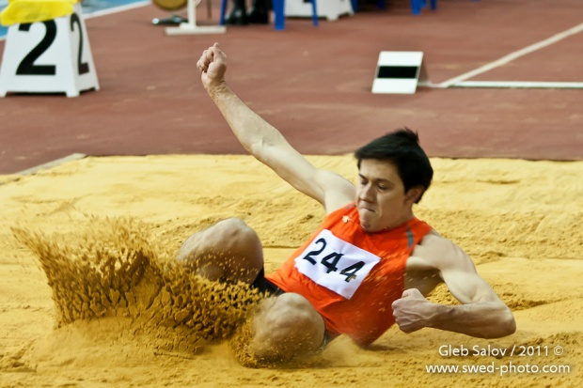
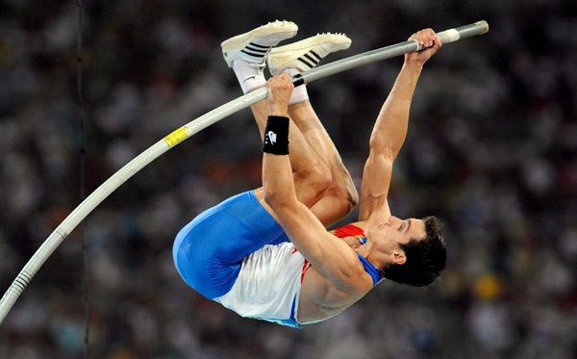
Прыжки делятся на:
Прыжок в высоту
Прыжок в длину
Тройной прыжок
Прыжок с шестом

Slide 9
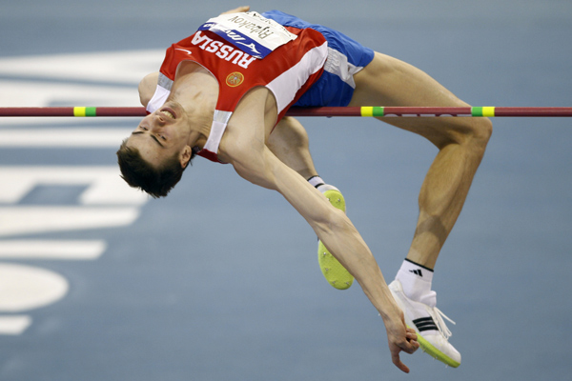
Прыжок в высоту с разбега.
Прыжок в высоту с разбега — дисциплина лёгкой атлетики, относящаяся к вертикальным прыжкам технических видов. Составляющие прыжка — разбег, подготовка к отталкиванию, отталкивание, переход через планку и приземление.
Требует от спортсменов прыгучести и координации движений. Проводится в летнем и зимнем сезоне.

Slide 10
Правила соревнований по прыжкам в высоту
Соревнования по прыжкам в высоту происходят в секторе для прыжков, оборудованном планкой на держателях и местом для приземления.
Спортсмену на предварительном этапе и в финале даётся по три попытки на каждой высоте.
Спортсмен может начать прыгать с любой высоты, предварительно оповестив об этом судей.
При попытке спортсмен должен отталкиваться одной ногой.
Удачную попытку судья отмечает поднятием белого флага. Если планка упала со стоек после поднятия белого флага, попытка считается засчитанной. Неудачная попытка отмечается красным флагом.

Slide 11
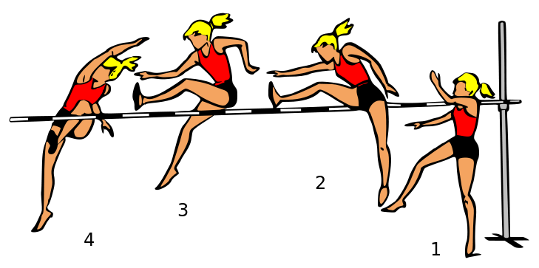
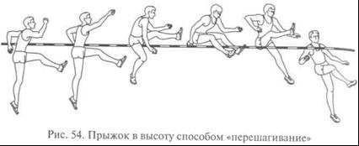
Способы прыжков в высоту
Перешагивание (ножницы)
Является наиболее простым и доступным из всех способов прыжка в высоту. Он не требует дорогого инвентаря, специальных поролоновых матов, так как прыгун осуществляет приземление на ноги .

Slide 12
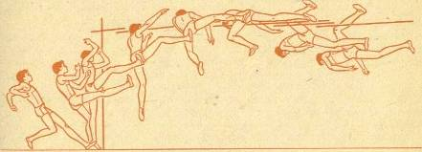
Способы прыжков в высоту
Перекидной
Этот способ, чем-то похожий на запрыгивание на лошадь, впервые позволил обеспечить положение центра масс прыгуна ниже планки. При прыжке этим способом спортсмен разбегается и отталкивается ближней к планке ногой и приземляется на маховую ногу. При переходе через планку последовательно маховой, а затем толчковой ногой, при согнутом положении тела и глубоком «нырке» головой вниз за планку центр масс тела проходит ниже планки, что дает преимущество по сравнению с перешагиванием

Slide 13
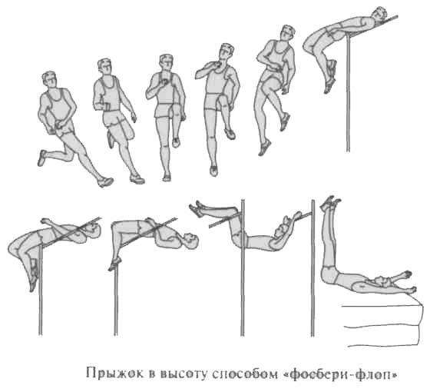
Способы прыжков в высоту
Фосбери-флоп
При прыжке этим способом спортсмен разбегается наискосок по широкой дуге со стороны маховой ноги . Во время отталкивания дальней от планки, толчковой ногой, таз разворачивается, и, взлетая вверх, спортсмен поворачивается спиной к планке, последовательно перенося через планку части тела, что является неоспоримым биомеханическим преимуществом. При выполнении правильного перехода планки плечи опускаются за планку с одной стороны, а ноги удерживаются с другой, чем достигается положение центра масс тела ниже планки. Когда таз также пройдет над планкой, тазобедренные суставы быстро сгибаются и ноги выпрямляются. Прыгун падает на спину, ноги прямые.

Slide 14
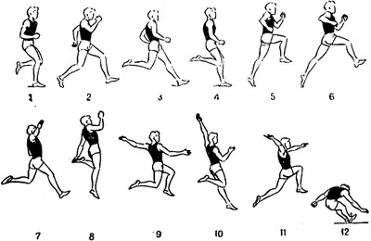
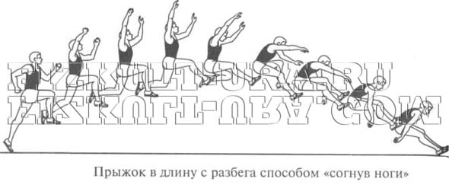
Прыжки в длину с разбега.
Прыжки делятся на четыре фазы: разбег, отталкивание, полёт, приземление. Длина разбега выбирается в зависимости от индивидуальных особенностей каждого учащегося ( 20-25 м –мальчики , 15-20 м- девочки ). Разбег нужен для того, чтобы набрать скорость. До начала прыжков следует провести разминку, тщательно разровнять песок в яме, убрать из неё грабли, лопату.

Slide 15
Тройной прыжок
Тройной прыжок — дисциплина лёгкой атлетики, относящаяся к горизонтальным прыжкам технических видов легкоатлетической программы.

Slide 16
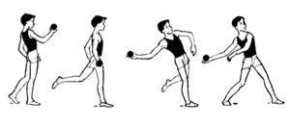
Метание.
Метание мяча на дальность характеризуется кратковременным, но концентрированным усилием мышц рук, плечевого пояса и ног при их координированном воздействии. Мяч удерживается фалангами пальцев метающей руки. Три пальца размещены сзади мяча, а большой палец и мизинец поддерживают его с боков. Техника метания делится на три фазы: разбег, бросок, торможение после броска.

Slide 17
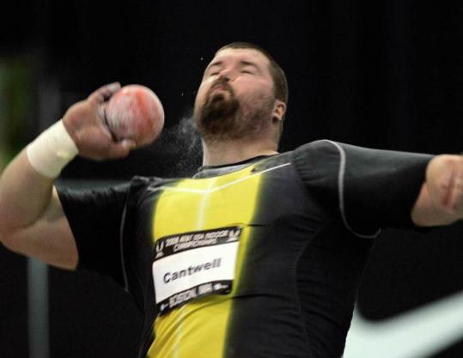
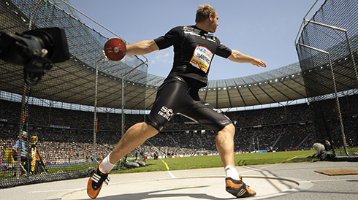
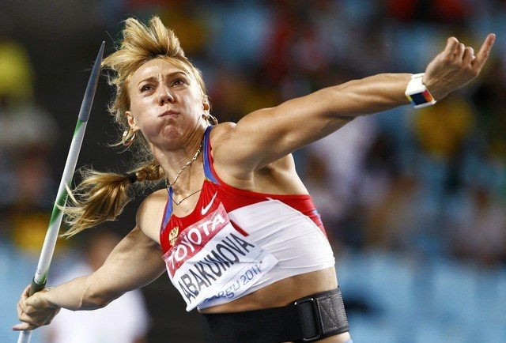
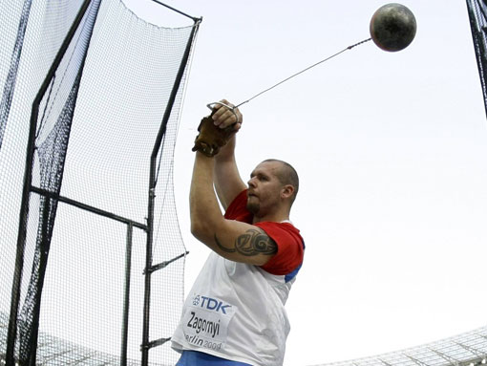
В легкой атлетике метают:
Копье
Молот
Диск
Толкают ядро

Slide 18
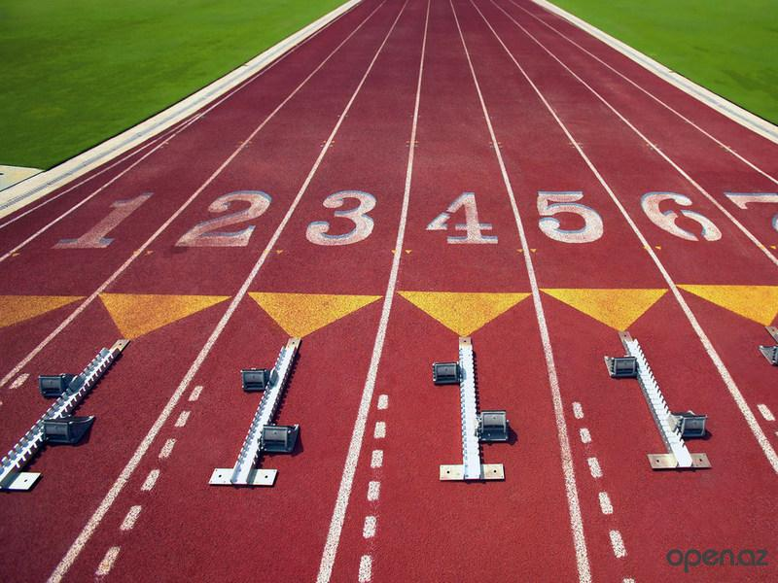
Многоборья
Легкоатлетические многоборья — совокупность легкоатлетических дисциплин, где спортсмены соревнуются в различных видах, которые позволяют выявить самого разностороннего атлета.
Десятиборье мужчины (летний сезон)
Семиборье женщины (летний сезон)
Семиборье мужчины (зимний сезон)
Пятиборье женщины (зимний сезон)

